Slide 1
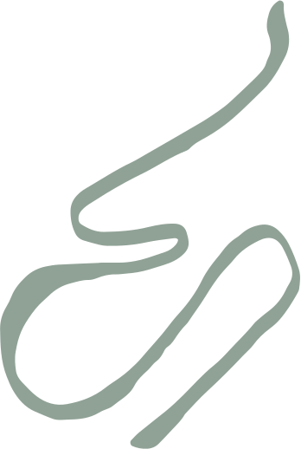

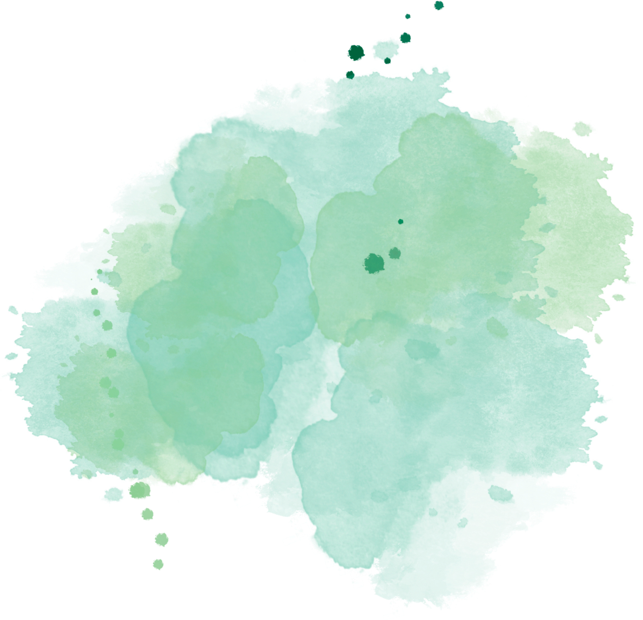

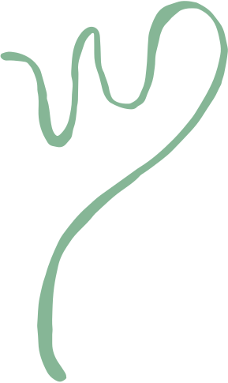
INFORME DE INVESTIGACIÓN
PATRÓN DE ARQUITECTURA MVVM

Slide 2
Actividades
COMPONENTES DE MVVM
VENTAJAS DE MVVM
DESVENTAJAS DE MVVM
IMPLEMENTACIÓN DE MVVM
CONCLUSION

Slide 3
INTRODUCCION
EL PATRÓN DE ARQUITECTURA MVVM (MODEL-VIEW-VIEWMODEL) ES UN ENFOQUE AMPLIAMENTE UTILIZADO EN EL DESARROLLO DE APLICACIONES, ESPECIALMENTE EN EL ÁMBITO DE APLICACIONES DE ESCRITORIO Y MÓVILES. ESTE PATRÓN FACILITA LA SEPARACIÓN DE PREOCUPACIONES, MEJORA LA MANTENIBILIDAD DEL CÓDIGO Y PROMUEVE UNA INTERACCIÓN MÁS CLARA ENTRE LA INTERFAZ DE USUARIO Y LA LÓGICA DE NEGOCIO.

Slide 4
COMPONENTES DE MVVM
EL PATRÓN MVVM SE COMPONE DE TRES COMPONENTES PRINCIPALES:
MODEL: REPRESENTA LA LÓGICA DE NEGOCIO Y LOS DATOS DE LA APLICACIÓN. EL MODEL GESTIONA LA RECUPERACIÓN, ALMACENAMIENTO Y MANIPULACIÓN DE LOS DATOS. NO TIENE CONOCIMIENTO SOBRE LA INTERFAZ DE USUARIO Y SE CENTRA EXCLUSIVAMENTE EN LAS OPERACIONES DE DATOS.
VIEW: ES LA INTERFAZ DE USUARIO DE LA APLICACIÓN. LA VIEW MUESTRA LOS DATOS AL USUARIO Y RECIBE LAS INTERACCIONES DEL MISMO. EN ESTE PATRÓN, LA VIEW SE SUSCRIBE A LAS PROPIEDADES DEL VIEWMODEL PARA RECIBIR ACTUALIZACIONES.
VIEWMODEL: ACTÚA COMO UN INTERMEDIARIO ENTRE EL MODEL Y LA VIEW. EL VIEWMODEL EXPONE LOS DATOS DEL MODEL A LA VIEW Y CONTIENE LA LÓGICA DE PRESENTACIÓN. PROPORCIONA COMANDOS Y PROPIEDADES QUE LA VIEW PUEDE ENLAZAR DIRECTAMENTE, LO QUE PERMITE UNA ACTUALIZACIÓN AUTOMÁTICA CUANDO LOS DATOS CAMBIAN.

Slide 5
2. VENTAJAS DE MVVM
SEPARACIÓN DE PREOCUPACIONES: MVVM SEPARA CLARAMENTE LA LÓGICA DE LA INTERFAZ DE USUARIO, LO QUE FACILITA EL MANTENIMIENTO Y LA PRUEBA DEL CÓDIGO.
DESARROLLO MÁS LIMPIO: LA INDEPENDENCIA DEL VIEW Y EL VIEWMODEL PERMITE QUE MÚLTIPLES DESARROLLADORES TRABAJEN EN DIFERENTES PARTES DE LA APLICACIÓN SIMULTÁNEAMENTE SIN CONFLICTOS.
PRUEBAS UNITARIAS: AL TENER LA LÓGICA DE PRESENTACIÓN SEPARADA EN EL VIEWMODEL, SE FACILITA LA REALIZACIÓN DE PRUEBAS UNITARIAS SIN DEPENDER DE LA INTERFAZ DE USUARIO.
SOPORTE PARA EL ENLACE DE DATOS: MVVM SE INTEGRA BIEN CON FRAMEWORKS DE ENLACE DE DATOS, PERMITIENDO ACTUALIZACIONES AUTOMÁTICAS DE LA INTERFAZ DE USUARIO CUANDO CAMBIAN LOS DATOS EN EL VIEWMODEL.

Slide 6
3. DESVENTAJAS DE MVVM
COMPLEJIDAD INICIAL: LA IMPLEMENTACIÓN DE MVVM PUEDE SER MÁS COMPLEJA QUE OTROS PATRONES, ESPECIALMENTE PARA PROYECTOS PEQUEÑOS O SIMPLES.
Curva de aprendizaje: Los desarrolladores que no están familiarizados con el patrón pueden requerir tiempo para adaptarse y entender sus conceptos y estructuras.
Sobrecarga de datos: En aplicaciones complejas, el uso extensivo de enlaces de datos puede llevar a una sobrecarga de memoria y rendimiento si no se gestiona adecuadamente.

Slide 7
4. IMPLEMENTACIÓN DE MVVM
PARA IMPLEMENTAR EL PATRÓN MVVM, SE PUEDEN SEGUIR ESTOS PASOS:
Definir el Model: Crear las clases que representen los datos y la lógica de negocio de la aplicación.
Crear el ViewModel: Implementar una clase que maneje la lógica de presentación y la interacción con el Model. El ViewModel debe exponer propiedades y comandos que la View pueda enlazar.
Diseñar la View: Construir la interfaz de usuario, utilizando herramientas de diseño que permitan enlazar propiedades de la View con las del ViewModel.
Configurar el enlace de datos: Utilizar bindings para enlazar la View con el ViewModel, permitiendo que la interfaz de usuario se actualice automáticamente cuando cambien los datos.

Slide 8
5. CONCLUSION
EL PATRÓN DE ARQUITECTURA MVVM ES UNA HERRAMIENTA PODEROSA PARA EL DESARROLLO DE APLICACIONES, OFRECIENDO VENTAJAS SIGNIFICATIVAS EN TÉRMINOS DE MANTENIMIENTO, PRUEBAS Y DESARROLLO COLABORATIVO. AUNQUE PUEDE TENER UNA CURVA DE APRENDIZAJE Y UNA COMPLEJIDAD INICIAL, SUS BENEFICIOS SUPERAN LAS DESVENTAJAS, ESPECIALMENTE EN APLICACIONES DE MAYOR ESCALA. MVVM HA GANADO POPULARIDAD EN EL DESARROLLO DE APLICACIONES MÓVILES Y DE ESCRITORIO, CONVIRTIÉNDOSE EN UNA OPCIÓN PREFERIDA PARA MUCHOS DESARROLLADORES.

Slide 9
Gracias
por su atención

